Slide 1

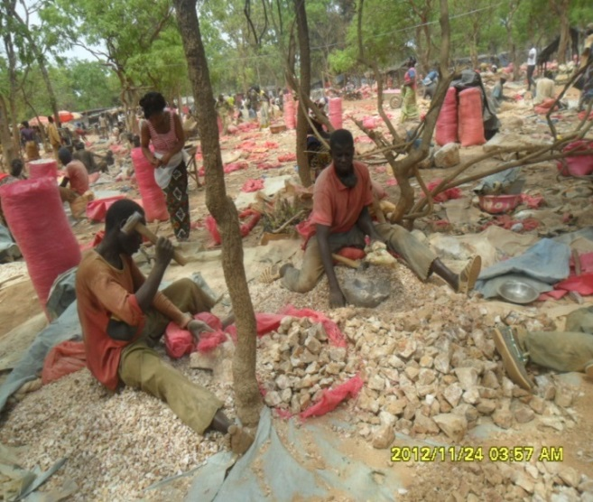
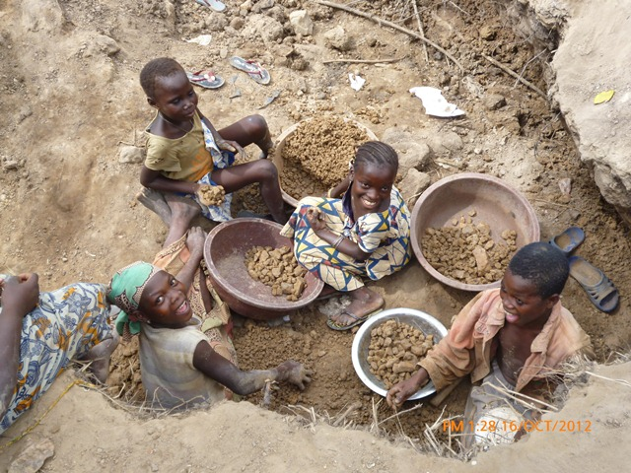
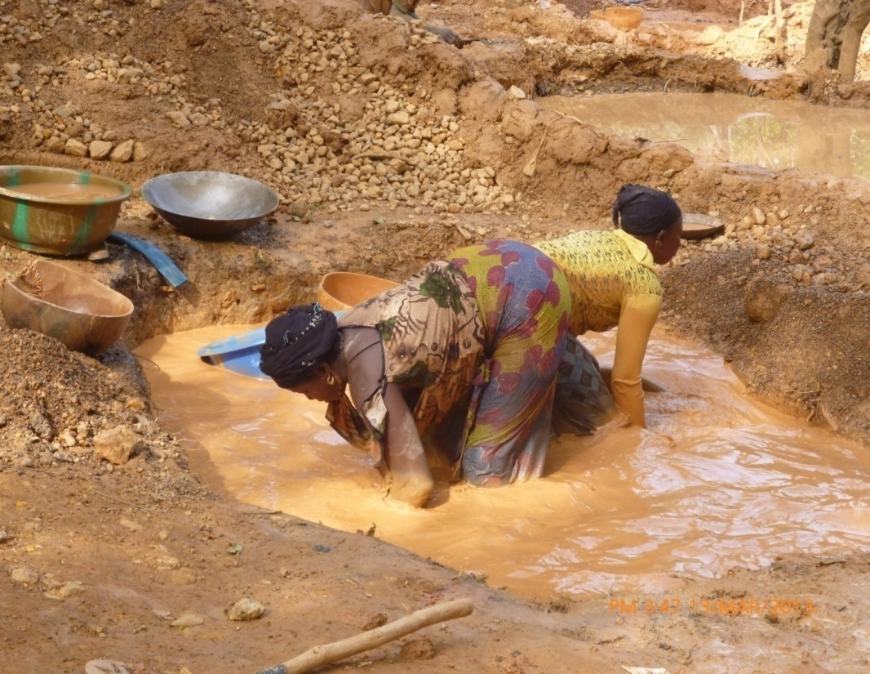
SEMINAIRE NATIONAL DES ACTEURS CONCERNES
PAR L’ORPAILLAGE CLANDESTIN
15 et 16 Juin 2017, Yamoussoukro
Le cadre légal et règlementaire de l’exploitation minière artisanale et à petite échelle
AHOBA Georges
Directeur de l’Exploitation Minière Semi-Industrielle, Artisanale et des Carrières

Slide 2
SOMMAIRE
Introduction
Historique de l’exploitation minière artisanale
Cadre législatif et règlementaire

Slide 3
HISTORIQUE (1)
L’histoire minière de la Côte d’Ivoire date du début du siècle passé, longtemps avant l’indépendance:
activité saisonnière de faible intensité (quelques centaines d’orpailleurs, production négligeable);
Activité non réglementée.
Depuis les années 1960, volonté affichée par l’Etat de réglementer l’exploitation minière artisanale et à petite échelle:
Prise de conscience des avantages d’une exploitation minière artisanale responsable, menée dans les règles de l’art, et en conformité avec la réglementation
Adoption du tout premier Code minier en 1964
« L’orpaillage bien menée, nourrit son homme » (JCB)

Slide 4
HISTORIQUE (2)
Libéralisation de l’exploitation artisanale et semi-industrielle de l'or et du diamant à partir des années 80, du fait de l’intensification du phénomène (décret n° 84-1061 du 13 septembre 1984):
Début de l’octroi des autorisations pour l’activité d’orpaillage
Emergence d’une classe d’exploitants miniers artisanaux nationaux (400 entre 1985 et 1998)
Expérience du projet pilote de Zérégbo
Manque d’encadrement des artisans ivoiriens
Début des déclarations de production dans le domaine de l’exploitation minière artisanale et semi-industrielle (faibles productions et recettes fiscales)
Résultats peu satisfaisants
Au cours de la dernière décennie, intensification de l’orpaillage illégal sur l’ensemble du territoire national imposant la nécessité

Slide 5
II. CADRE LEGISLATIF ET REGLEMENTAIRE
Textes Régissant le secteur de exploitation minière artisanale et à petite échelle :
Loi n°2014-138 du 24 mars 2014 portant Code minier;
Ordonnance 2014-148 du 26 mars 2014 fixant les redevances superficiaires et taxes proportionnelles relatives aux activités régies par le Code minier.
Décret 2014-397 du 25 juin 2014 déterminant les modalités d’application du Code minier
Décret 2104-632 du 22 octobre 2014 déterminant les droits fixes
Arrêté n° 002/MIM/Cab du 11 janvier 2016 relatif aux procédures d’attribution des titres et autorisations miniers

Slide 6
II. CADRE LEGISLATIF ET REGLEMENTAIRE
Régime Artisanal Durée : 02 ans renouvelable (Article 67)
Superficie couverte : 25 hectares au maximum (Article 69)
Profondeur maximale d’excavation : 15 mètres (Article 58, Décret d’application)
L'autorisation d'exploitation minière artisanale est: accordée après consultation des autorités administratives transmissible, non cessible. (Article. 72)
Qui peut bénéficier d’une Autorisation d’Exploitation minière Artisanale: Personnes physiques de nationalité ivoirienne; Sociétés coopératives à participation ivoirienne majoritaire. (Article 65)

Slide 7
V. CADRE LEGISLATIF ET REGLEMENTAIRE
Pièces à fournir
Une demande adressée au Ministre en charge des mines
Un programme des travaux
la description du matériel et des équipements techniques prévus ;
une copie des statuts pour les Sociétés coopératives ;
un registre de commerce avec pour objet « activités minières » ;
un certificat de nationalité, un certificat de résidence, un casier judiciaire datant de moins de trois mois, deux (2) photos d’identité (avec le nom au verso) pour les personnes physiques ou le gérant pour les sociétés coopératives ;
une lettre légalisée, attestant l’accord préalable des autorités coutumières de la localité concernée ;
les avis du Préfet, de l’OIPR, des Eaux et Forêts et de l’Agriculture;
le récépissé de paiement du droit fixe
Attribution: 100 mille francs CFA
Renouvellement: 200 mille francs CFA
Transmission: 200 mille francs CFA

Slide 8
V. CADRE LEGISLATIF ET REGLEMENTAIRE
Droit Forfaitaire annuel en cours d’exploitation
25 mille francs CFA par hectare et par an
Redevance superficiaire annuelle
Attribution: 4 000 francs CFA par hectare et par an
Renouvellement: 4 000 francs CFA par hectare et par an

Slide 9
V. CADRE LEGISLATIF ET REGLEMENTAIRE
Régime Semi-industrielle Durée : 04 ans renouvelable (Article 55)
Superficie couverte : 25-100 (Article 56)
Profondeur maximale d’excavation : 30 mètres (Article 67, Décret d’application)
L'autorisation d'exploitation minière artisanale est: accordée après consultation des autorités administratives transmissible, non cessible. (Article. 60)
Qui peut bénéficier d’une Autorisation d’Exploitation minière semi-industrielle: Personnes physiques de nationalité ivoirienne; Sociétés coopératives à ou SARL à participation ivoirienne majoritaire. (Article 53)

Slide 10
V. CADRE LEGISLATIF ET REGLEMENTAIRE
Pièces à fournir
Une demande adressée au Ministre en charge des mines
Un programme des travaux
la description du matériel et des équipements techniques prévus ;
une copie des statuts pour les Sociétés coopératives ;
un registre de commerce avec pour objet « activités minières » ;
un certificat de nationalité, un certificat de résidence, un casier judiciaire datant de moins de trois mois, quatre (4) photos d’identité (avec le nom au verso) pour les personnes physiques ou le gérant pour les sociétés coopératives ;
une lettre légalisée, attestant l’accord préalable des autorités coutumières de la localité concernée ;
les avis du Préfet, de l’OIPR, des Eaux et Forêts et de l’Agriculture;
le récépissé de paiement du droit fixe
Attribution: 500 mille francs CFA
Renouvellement: 1 000 000 francs CFA
Transmission: 1 000 000 francs CFA

Slide 11
V. CADRE LEGISLATIF ET REGLEMENTAIRE
Redevance superficiaire annuelle
Attribution: 15 000 francs CFA par hectare et par an
Renouvellement: 15 000 francs CFA par hectare et par an

Slide 12

MERCI DE VOTRE ATTENTION

